Slide 1
拓扑学
Descartes 的绝妙定理
授课人：吴劲草 办公室：红瓦楼906
邮箱：wujincao@shufe.edu.cn

Slide 2
PART 01
问题引入

Slide 3
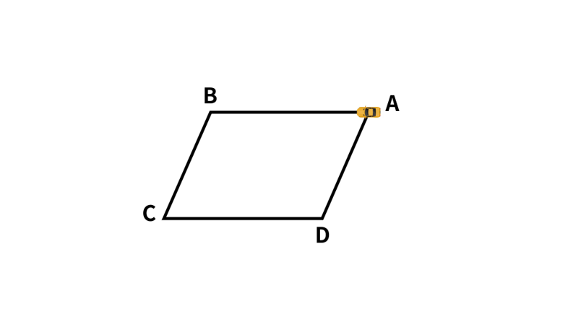

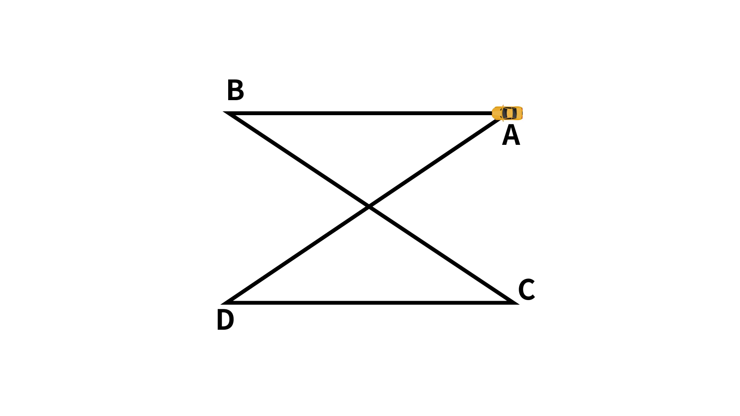
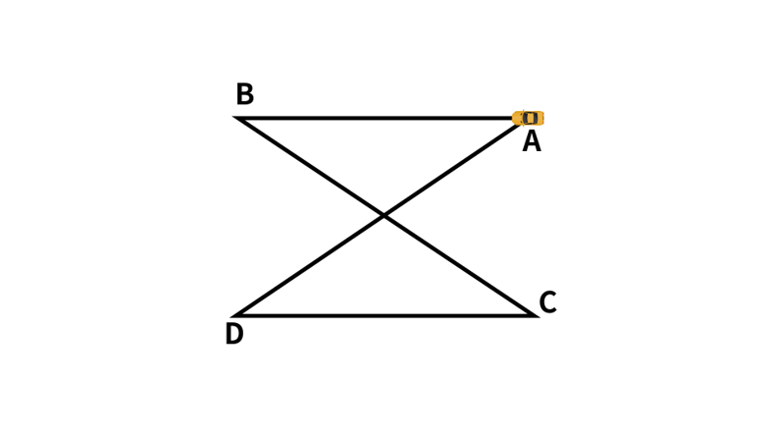
多边形的外角和
平面多边形外角和一定为
吗？
外角和
外角和
结论: 外角和与多边形具有的面数相关.

Slide 4
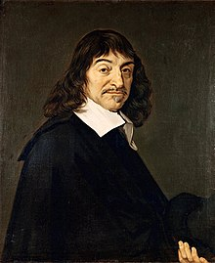
Descartes 角亏公式
记空间多面体 (平面多边形 )的角亏(外角)之和为 则
几何
拓扑
R. Descartes (1596-1650)
法国哲学家、数学家和科学家, 近代哲学和解析几何的创始人之一.

Slide 5
多面体的“外角”
多面体顶点的角亏 该顶点处所有内角之和

Slide 6
Euler示性数
回忆
Euler 多面体公式: 任意同胚于球面的多面体, 其顶点数 棱数 和面数 必然满足
对于任意多面体 , 定义其 Euler 示性数为
对于任意多边形 , 定义其 Euler 示性数为 其中面数为多边形内部的面数

Slide 7
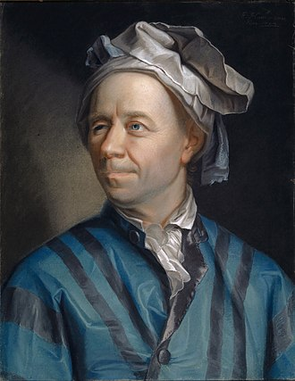
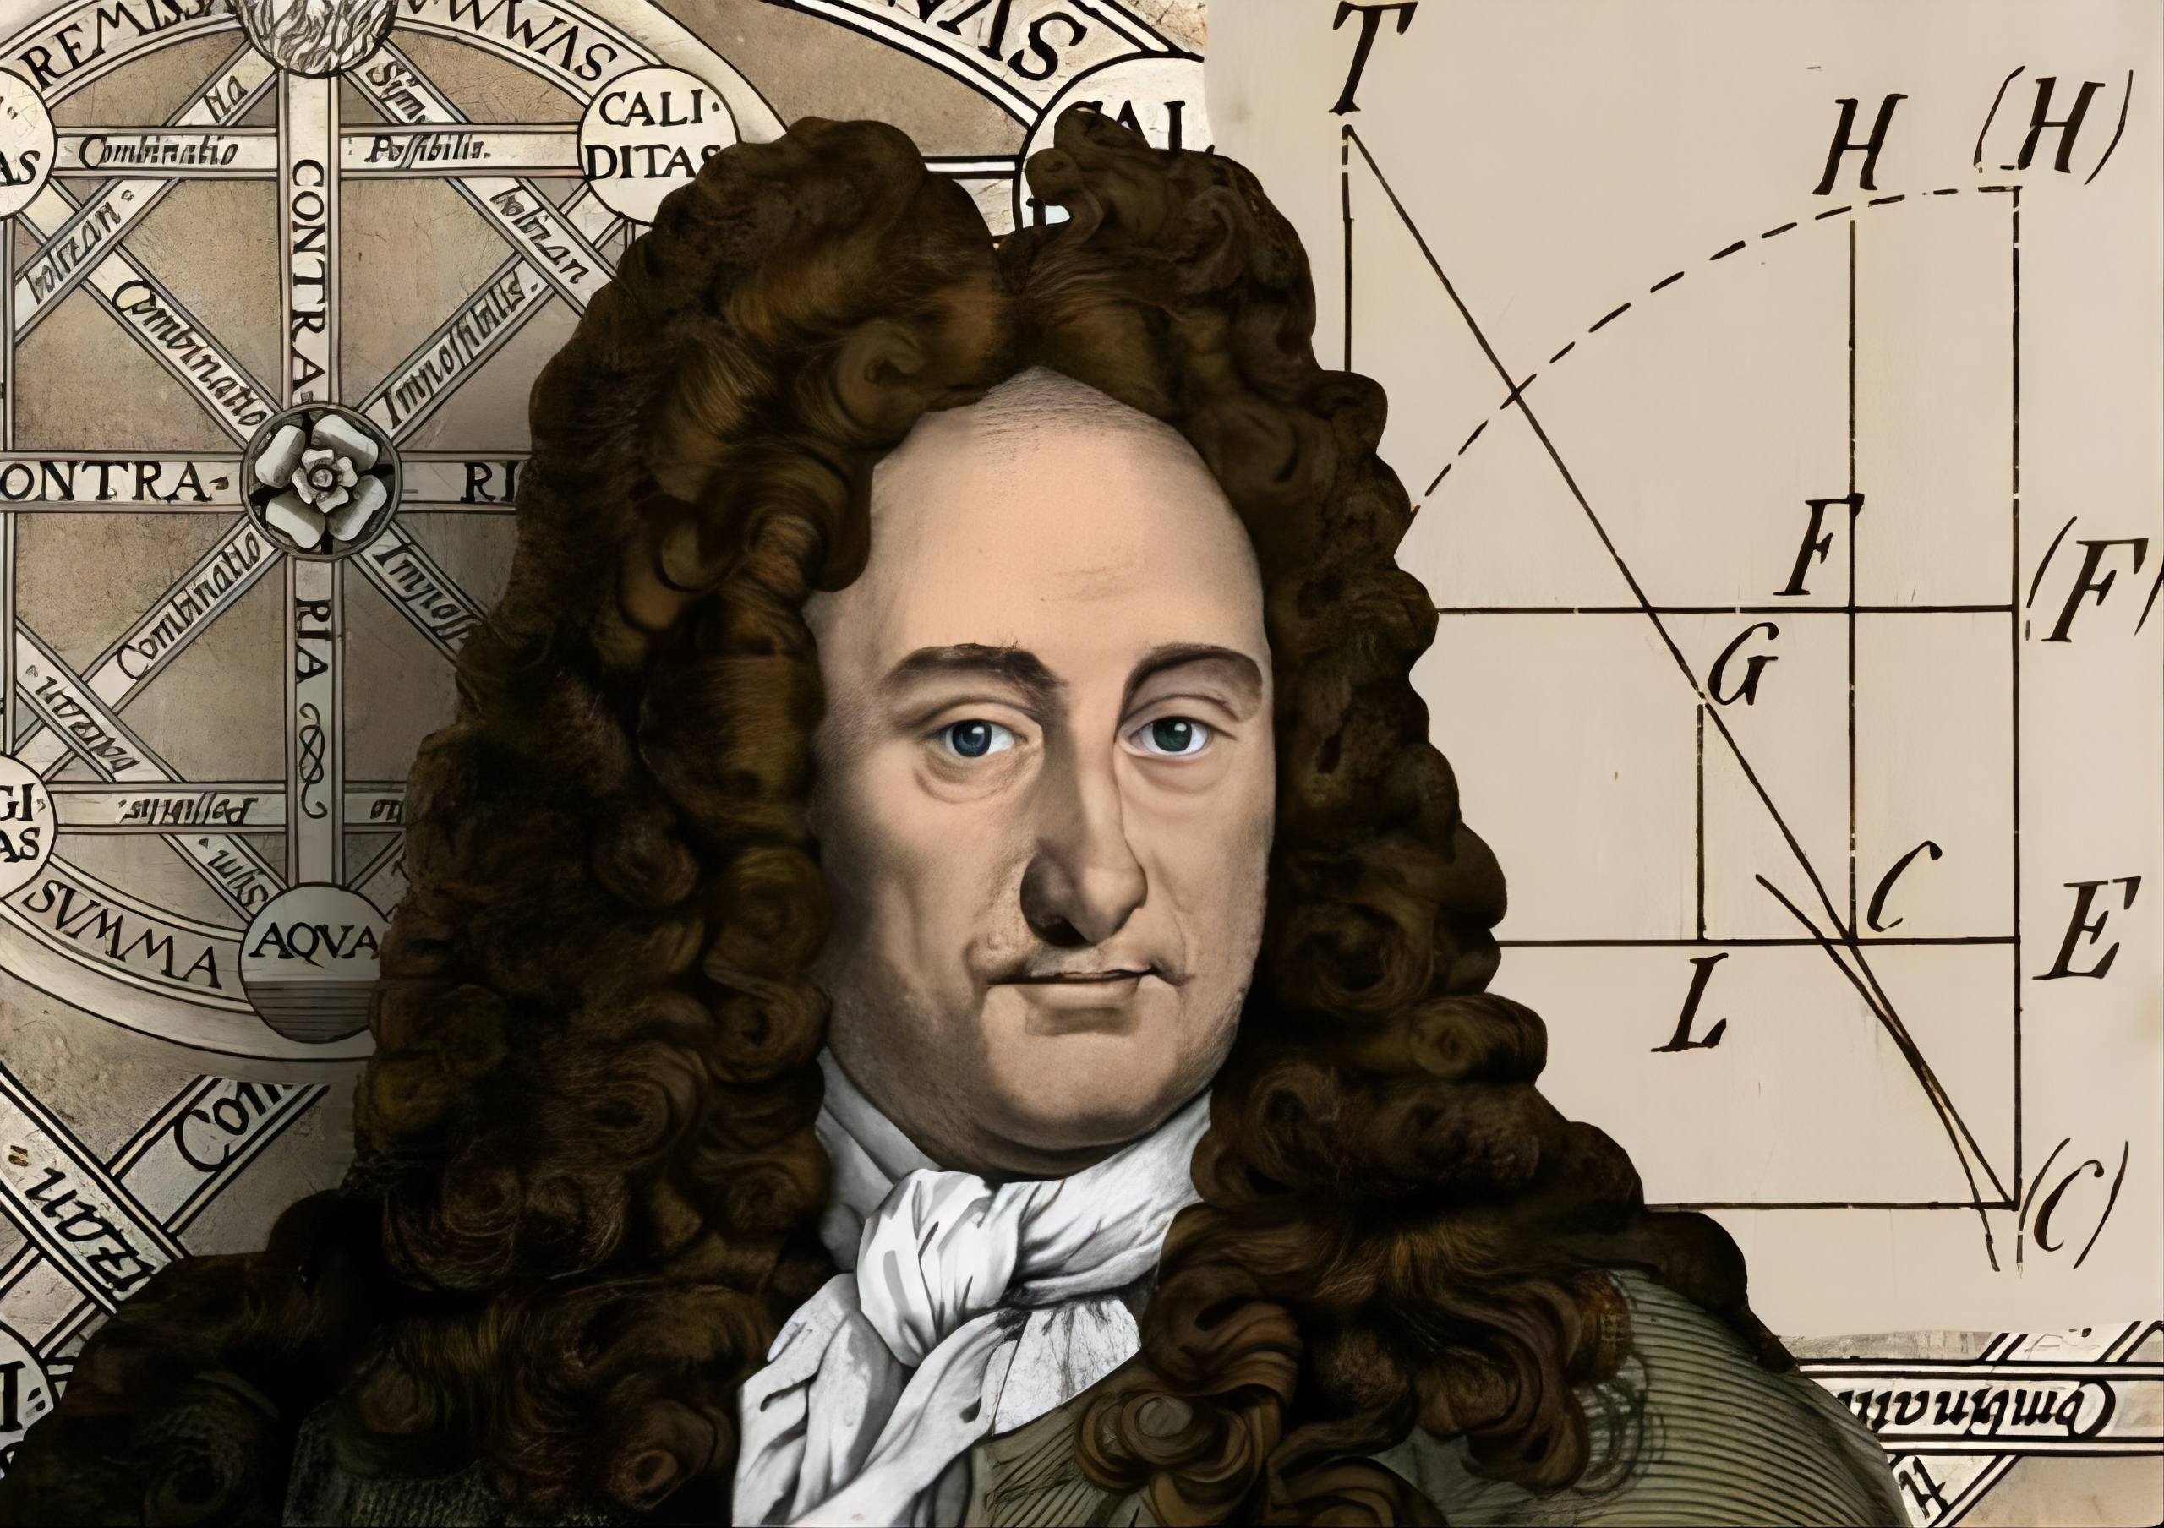
与Euler多面体公式间的渊源
Descartes
Leibniz
Euler
1639 年已经“知道” Euler 多面体公式
1675 年通过 Descartes 未发表的手稿也知道了这个公式
1750 年证明了这个公式

Slide 8
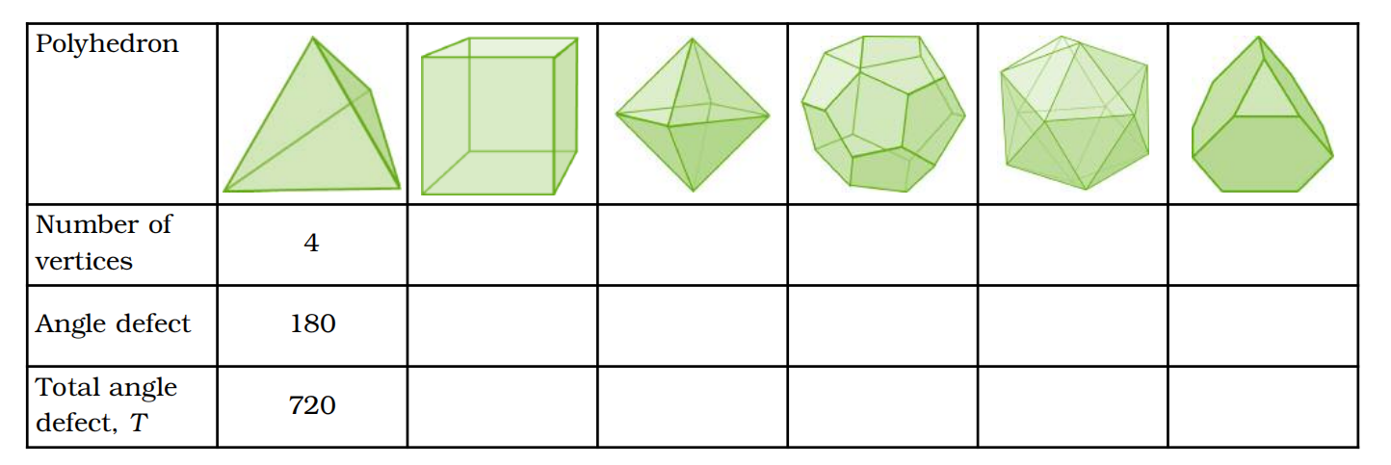
课堂练习
试着计算这些角亏

Slide 9
PART 02
新知探究

Slide 10
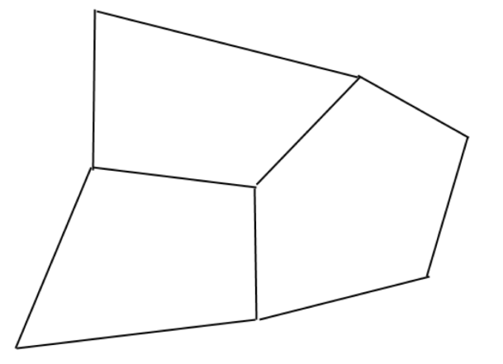
电荷法证明
对于一个具有 个顶点, 条边与 个面的多面体 将总量为 的电荷分布其上.
个单位的正电荷
个单位的负电荷
个单位的正电荷

Slide 11
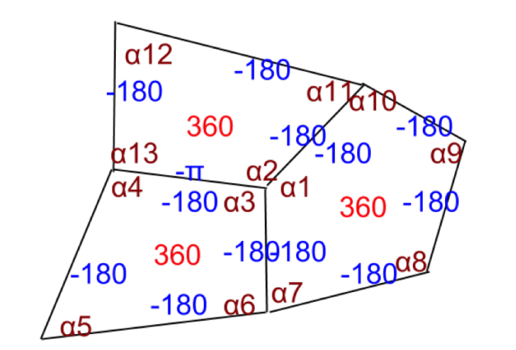
在每个面的中心放上 个单位的正电荷;
在每条边放上 个单位的负电荷(每条边都是公共边);
在每个顶点处放上与该点内角和 等量的单位正电荷;
剩下的电荷量恰好等于角亏之和

Slide 12
假设这个面有 条边, 则蓝色电荷之和为 棕色电荷之和为 因此每个面上的电荷总和为
分配的总电荷量 = 所有面上的电荷总和 (也就是 0) + 剩下的电荷量(也就是 )
即

Slide 13
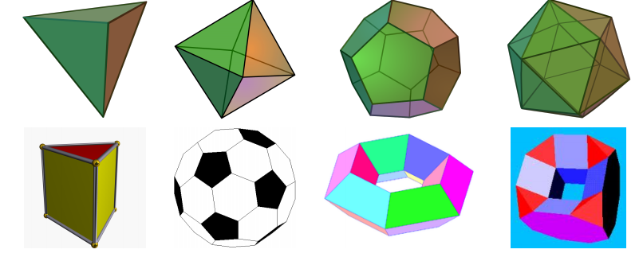
第二种证明
每个顶点处的角亏为 360-所有该点处的角度和.
全角亏为 360V-所有顶点的所有角度和.
所有顶点处的角度和=所有面上的角度和.
一个具有 n 条边的面上的所有角度和为 180(n-2)=180n-360.
所有面上的角度和=180×2E-360F=360E-360F.
所有顶点处的角度和=所有面上的角度和=360E-360F.
所以全角亏=360V-(360E-360F)=360V-360F+360E=360

Slide 14
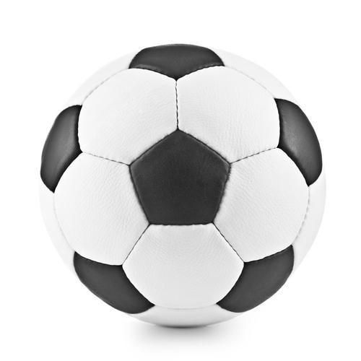
意料之外的结果
对于任何正规多面体或半正规多面体, Euler 公式成立并且每个顶点的角亏 都相同. 这意味着即使对于非常复杂的多面体, 我们都有一个快速确定其顶点个数的方法, 即
比如说一个足球. 每个顶点都是两个六边形和一个五边形的公共端点. 因此角亏为
我们立刻可以知道这个多面体共有 个顶点！

Slide 15
PART 03
拓展深入

Slide 16
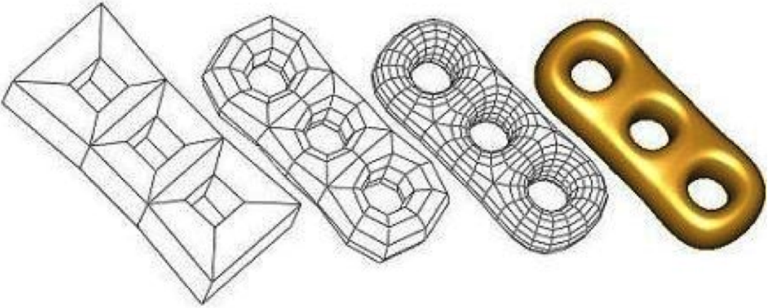
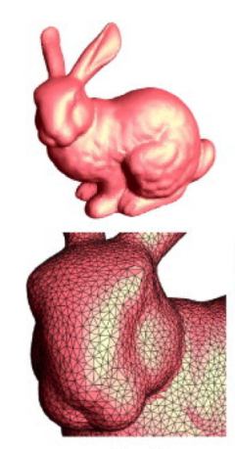
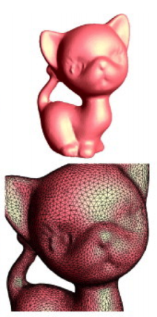
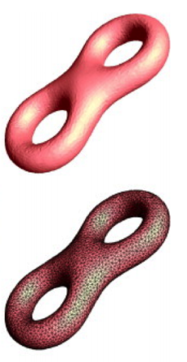
多面体逼近
光滑曲面可以由多面体逼近得到.
参考文献 顾险峰等, Discrete heat kernel determines discrete Riemannian metric, Graphical Models, 74(4), 2012.

Slide 17
Gauss--Bonnet公式
用 Gauss 曲率这个概念代替角亏, 在极限的状态下我们就得到了: 对任意(可定向)光滑曲面
其中 为 Gauss 曲率, 为面积微元.
多面体
Descartes 角亏公式
Gauss--Bonnet 公式
光滑曲面

Slide 18
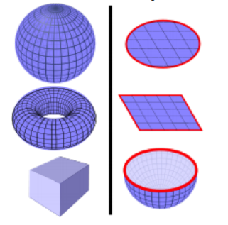
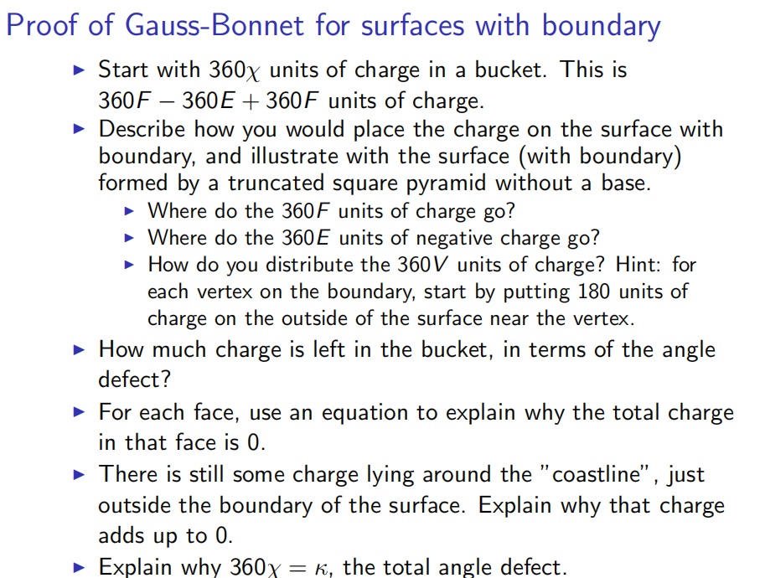
带边的Gauss--Bonnet公式
如果曲面带有边界, 我们也能得到Gauss—Bonnet公式. 不过这个内容超出大纲, 不做要求.

Slide 19
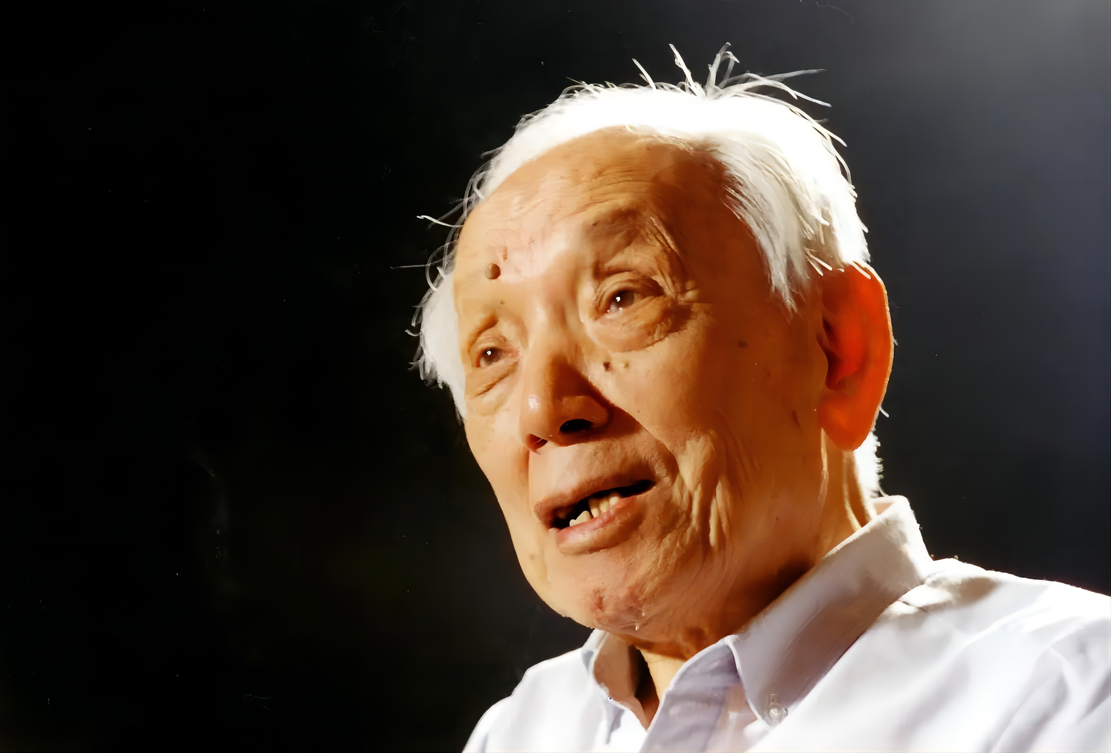
Gauss--Bonnet 公式
Gauss--Bonne--Chern 公式
陈省身 (1911-2004)
数学家、教育家、著名爱国人士, 被誉为“整体微分几何之父”.
参考文献 A. Jackson, D. Kotschick, Interview with Shiing Shen Chern. Notices of AMS. 45(7), 1998: 860-865.

Slide 20
PART 04
应用总结

Slide 21
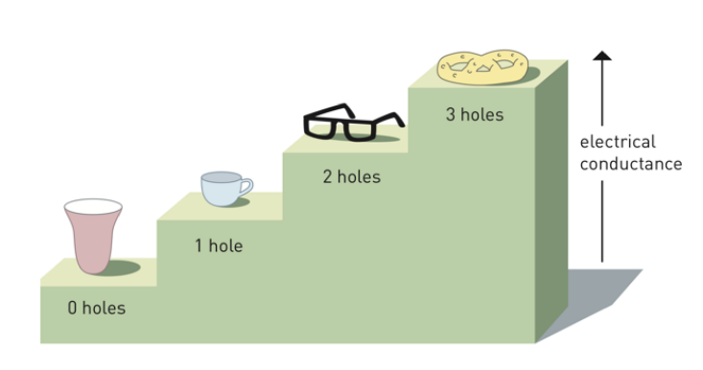
Descartes 角亏公式与 Guass--Bonnet--Chern 公式将整体拓扑学与局部微分几何学深刻地联系在一起, 从而极大地推动了几何学的研究.
该定理在物理学中得到了广泛应用, 包括 Berry 相, 弦理论, 凝聚态物理学以及拓扑量子场论.
2016 年的诺贝尔物理学奖被授于 F. Duncan, M. Haldane 与 J. Kosterlitz, 以表彰其发现了物质的拓扑相变和拓扑相.

Slide 22
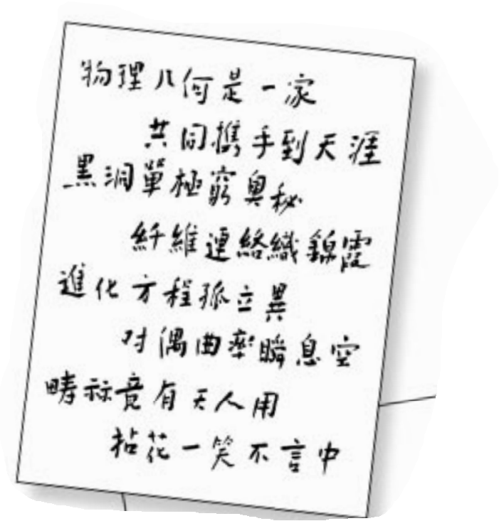
小结
Descartes 角亏公式: 拓扑 几何
Gauss--Bonnet 公式: 微分几何中的等价表述
物理学中的深刻应用
课后练习
1. 请验证平面多边形的 Descartes 角亏公式.
2. 小课题: 请完成 Descartes角亏公式与 Euler 多面体公式之间的相互推导.

Slide 23
谢谢!
THANK YOU FOR YOUR ATTENTION

